Slide 1
Geografie obyvatelstva a geodemografie
6. cvičení
Podzim 2023
Alan Faltýnek

Slide 2
Dnešní prezentace
Veronika Procházková
Viktorie Knapová
Příští týden (9.11.): Patzeltová, Křehlíková, Klusáková
ZMĚNA: 9. 11. dostanete zadání 4. části cvičení

Slide 3
Zadání cvičení
Oddělovat řády tisíců (výjimkou jsou letopočty), a to mezerou (nikoliv čárkou)
Citace v textu
Tabulky/ obrázky by neměly být širší než text + jednotnost
Odkaz na tabulky a obrázky v textu s velkým písmenem (např. vývoj počtu obyvatel můžeme vidět v Tab. 1)
Názvy tabulek/obrázků – stejným písmem (max. o stupeň nižší, kurzívou, stejná barva)
Zdroje: POD tabulkou
Pozor na procent a procentní. 48% = procentní, 48 % = procent
Atlas školství -> lepší využívat Rejstřík škol od MŠMT

Slide 4
Zadání 3. části seminární práce
3. ROZSMÍTĚNÍ OBYVATELSTVA
  Stručně (cca 4 řádky) popište, co bude obsahem kapitoly 3, z jakých zdrojů budete vycházet, atd. (jako v předešlém zadání)
3.1 Hustota zalidnění
  Vypočítejte hustotu zalidnění za obce vybraného SO ORP (+ za celé SO ORP) v letech 1991, 2001, 2011 a 2021
  h = S/P
    h – hustota zalidnění, S – počet obyvatel, P – jednotka plochy (km²)
  1 tabulka pro všechny (4) roky a obce + za celé SO ORP
  1 mapa zobrazující rozdíl ve změně hustoty obyvatel za roky 1991 a 2021 (došlo ke zvýšení / snížení a proč?)
  Komentář zhodnocující (ne)rovnoměrné rozmístění obyvatelstva
    Nejen popis, ale i interpretace (cca půl strany)

Slide 5
Zadání 3. části seminární práce
Zdroj dat k podkapitole 3.1
  Historický lexikon obcí – počet obyvatel za roky 1991, 2001, 2011
  2021 výsledky SLDB 2021
  Rozlohu berte aktuální

Slide 6
Zadání 3. části seminární práce
3.2 Koncentrace obyvatelstva
Koncentrace obyvatelstva za vybrané SO ORP v letech 91,01,11, 21
Znázorněno Lorenzovou křivkou (Lorenzovým obloukem)
4 tabulky pro každý rok zvlášť: počet obyvatel (absolutně, relativně a relativně kumulované hodnoty) + rozloha (absolutně, relativně a relativně kumulované hodnoty)
1 Lorenzova křivka (všechny 4 roky v jednom grafu) – pro lepší porovnání
Komentář, kde zhodnotíte vývoj koncentrace obyvatelstva – cca odstavec
  Nejen popis, ale i interpretace
  Např. procesy suburbanizace

Slide 7
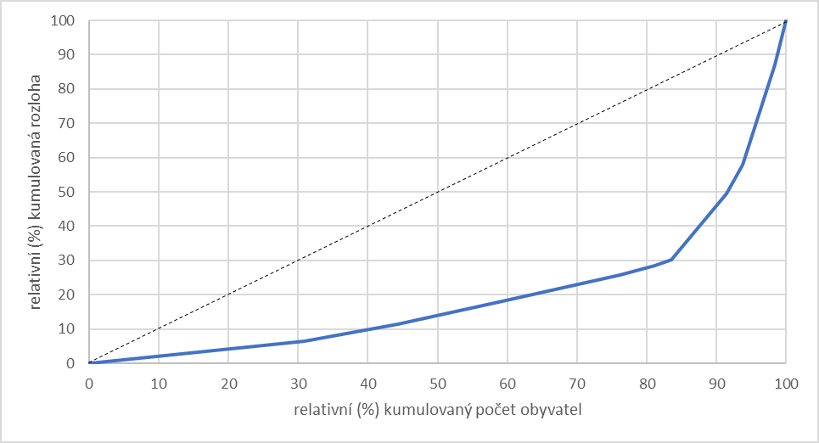
Zadání 3. části seminární práce
Lorenzova křivka:
Vychází z relativních kumulovaných hodnot
Čím více je reálná křivka blíže té ideální, tím je rozmístění obyvatelstva rovnoměrnější a naopak.
Alternativní ukazatel hustoty zalidnění
Číselně se dá koncentrace vyjádřit pomocí Giniho koeficientu
  Více viz např. https://www.youtube.com/watch?v=mM3JbvQfS2U

Slide 8
Zadání 3. části seminární práce
Postup na příklad SO ORP Tanvald:
1) Získáme počet obyvatel a rozlohu jednotlivých obcí, vypočteme hustotu)
2) Seřadíme obce podle hustoty zalidnění
3) Relativizujeme absolutní čísla počtu obyvatel a rozlohy
4) Vypočítáme kumulativní relativní hodnoty

Slide 9
Zadání 3. části seminární práce
Návod jak vytvořit Lorenzův oblouk:
Vložte bodový graf
Dáte „vybrat data“ – osa Y – kumulovaná hodnota rozlohy, osa X – kumulovaná hodnota obyvatel
Body změníte na linii (Formát datové řady)
Přidáte ideální křivku (čárkovaně) – vložit obrazec – čára
Další roky uděláte podobně, do stejného grafu – opět „vybrat data“, přidáte řadu a správně vložíte data na osy Y a X
Nezapomeňte na: název grafu, popis os y a x, legendu pro jednotlivé roky

Slide 10
Zadání 3. části seminární práce
Termín odevzdání 3. části: středa 15. 11. 2023, 23:59
Dbejte připomínek k minulým cvičením
Průběžně číslujte tabulky a obrázky

Slide 11
Děkuji za pozornost

